Slide 1

MIRA HESUS
Vision of Elena G. White register on Early Writings, pp. 79-81

Slide 2



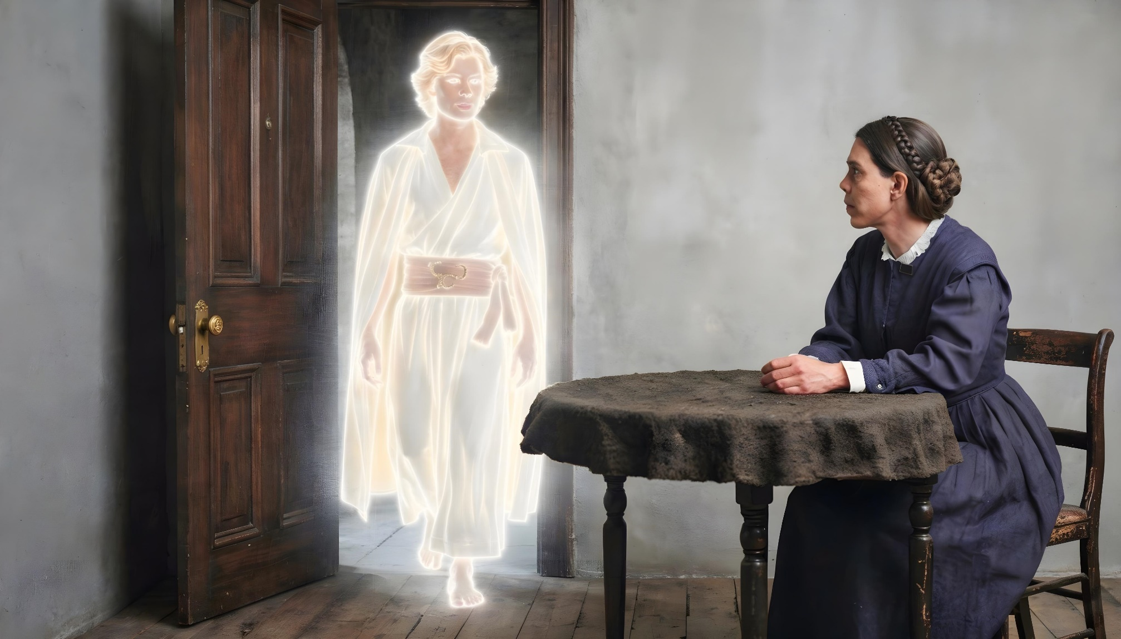
Mi tabata parse di ta sinta den desesperashon abjekto, ku mi kara den mi mannan, reflehando asina:
Si Hesus tabata riba tera, lo mi a bai serka djE, benta mi mes na Su pia, i kont'E tur mi sufrimentunan. E no ta bai for di mi, E ta tene miserikòrdia di mi, i mi mester stim’É i sirbi’É semper.
Just then the door opened, and a person of beautiful form and Net e ora ei e porta a habri, i un persona di bunita forma i kara a drenta. El a wak mi ku kompashon i a bisa: “Bo ke mira Hesus? E ta aki i bo por mir’É si bo ke hasi esei. Tuma tur loke bo tin i sigui mi entered. ”

Slide 3
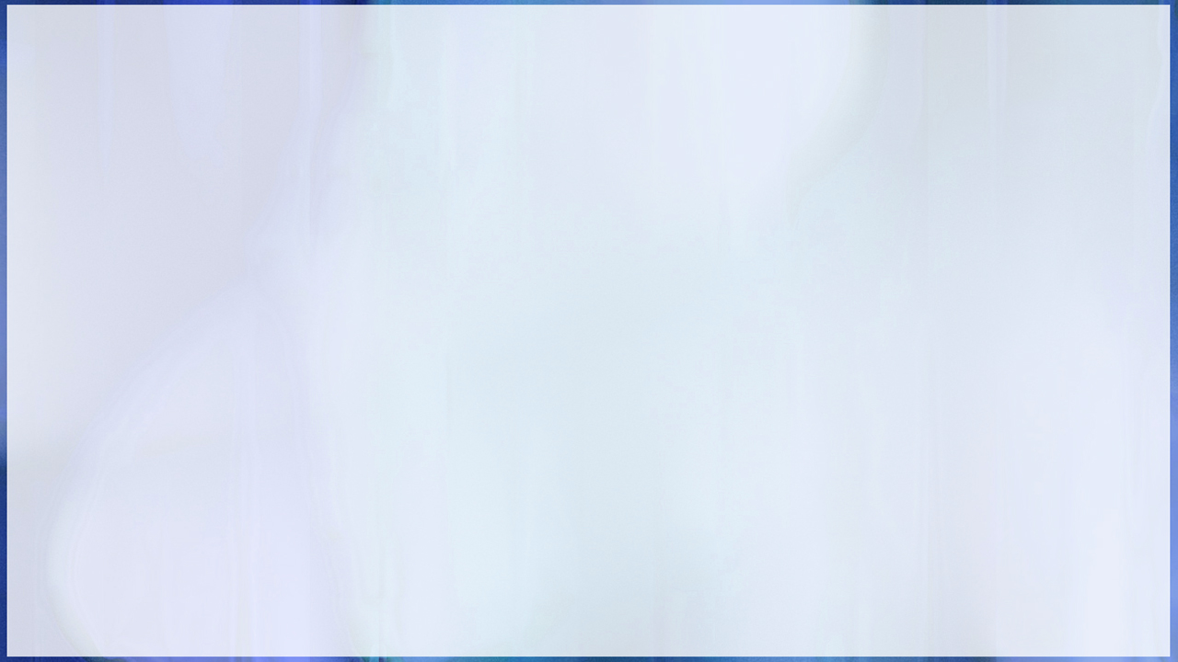

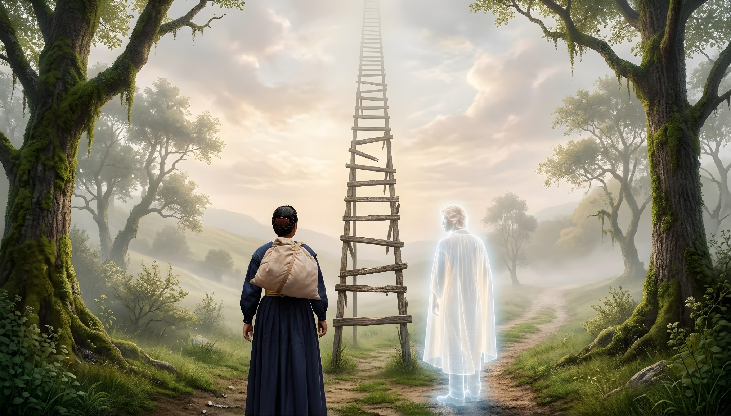

Mi a tende esaki ku un alegria indeskribibel, i ku plaser mi a rekohé tur mi poseshonnan chikitu, kada trinket tesoro, i a sigui mi guia.
El a hiba mi na un trapi skerpi i aparentemente frágil.
Segun mi a kuminsá subi e trapinan, el a atvertí mi pa tene mi wowonan fihá ariba, pa mi no bira marea i kai. Hopi otro ku tabata subi e subida skerpi a kai promé ku nan a yega na e punta.

Slide 4




Finalmente, nos a yega na e último stap i a para dilanti di e porta.
Aki mi guia a dirigí mi pa laga tur e kosnan ku mi a trese ku mi. Mi a pone nan abou alegremente.
Despues el a habri e porta i a manda mi drenta.

Slide 5


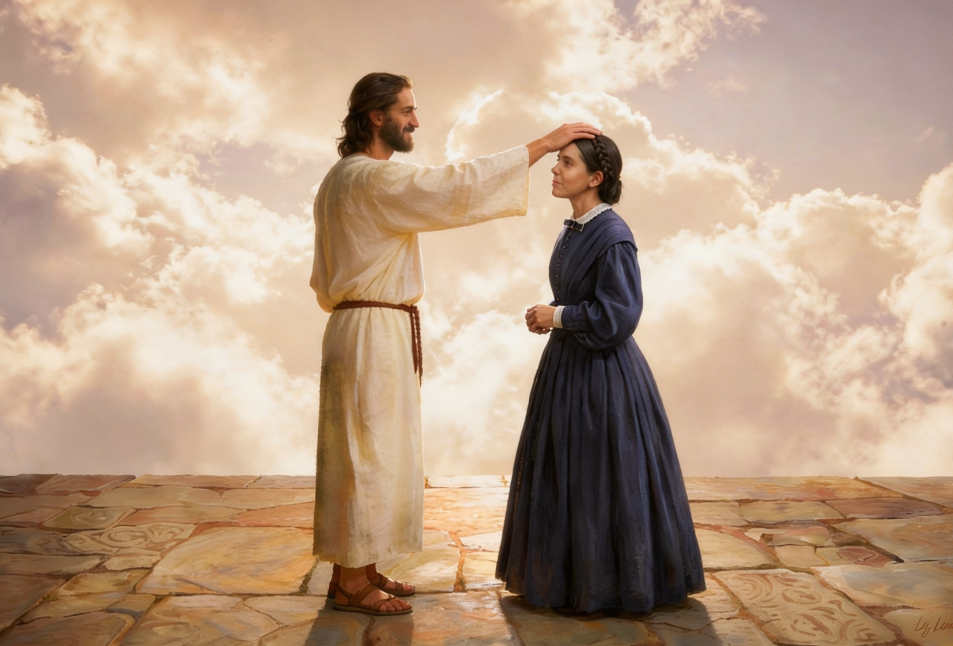
Den un momentu mi a para dilanti di Hesus. No tabatin eror ku e kara bunita ei. Un ekspreshon asina radiante di benevolensia i mahestat no por a pertenesé na ningun otro.
Segun Su mirada tabata sosegá riba mi, mi tabata sa mesora ku E tabata konosí ku tur sirkunstansia di mi bida i tur mi pensamentunan i sintimentunan interno.
Mi a purba di protehá mi mes for di Su mirada, sintiendo incapaz di soportá Su wowonan buskando, pero El a hala serka ku un sonrisa, i, poniendo Su man riba mi kabes, a bisa: “No tene miedu.”
E zonido di Su dushi bos a emoshoná mi kurason ku un felisidat ku e no a eksperensiá nunka promé.

Slide 6



Mi tabata muchu kontentu pa pronunsiá un palabra, pero, vensí pa felisidat inefabel, a sink prostra na Su pianan.
Miéntras mi tabata drumí indefenso einan, esenanan di beyesa i gloria a pasa mi dilanti, i mi tabata parse di a yega na e siguridat i pas di shelu.

Slide 7




Finalmente mi forsa a bolbe, i mi a lanta. E wowonan amoroso di Hesus tabata riba mi ainda, i Su sonrisa a yena mi alma ku alegria. Su presensia a yena mi ku santu reverensia i un amor inekspresibel.
Mi guia awor a habri e porta, i nos tur dos a desmayá.
El a manda mi tuma atrobe tur e kosnan ku mi a keda sin.

Slide 8


Despues di a hasi esaki, el a entregá mi un kòrda bèrdè mará será. Esaki el a dirigí mi pa pone banda di mi kurason, i ora mi tabata deseá di mira Hesus, kita for di mi pechu i strech’é te na su máksimo. El a atvertí mi pa no lag’é keda enrolá pa kualke durashon di tempu, pa e no bira nudo i difísil pa drecha.

Slide 9



Mi a pone e kòrda serka di mi kurason i ku goso a baha e trapi smal, alabando Señor i bisando ku goso tur hende ku mi a topa unda nan por a haña Hesus.
E soño aki a duna mi speransa. E kòrda bèrdè tabata representá fe pa mi mente, i e bunitesa i simplisidat di konfia den Dios a kuminsá sali riba mi alma drumi.

